Slide 1


Vandråd Vadehavet 2017

Slide 2
Vandråd
 | Antal vandløb | Km vandløb | Årsag
Vejen Kommune | 13 | 24,4 | Kunstige vandløb + okker
Esbjerg Kommune | 5 | 11,7 | Kunstige vandløb + okker (0,73 og 1,36 mg/l)
Varde Kommune | 2 | 5,5 | Okker (3,5 og 0,69 mg/l)
Tønder Kommune | 2 | 3,9 | Kunstige + okker
Haderslev Kommune | 1 | 2,2 | Kunstige
Kolding Kommune | 1 | 1,0 | Kunstigt
Billund Kommune | 0 | 0
Aabenraa Kommune | 0 | 0
Vejle Kommune | 0 | 0
Fanø Kommune | 0 | 0

Slide 3
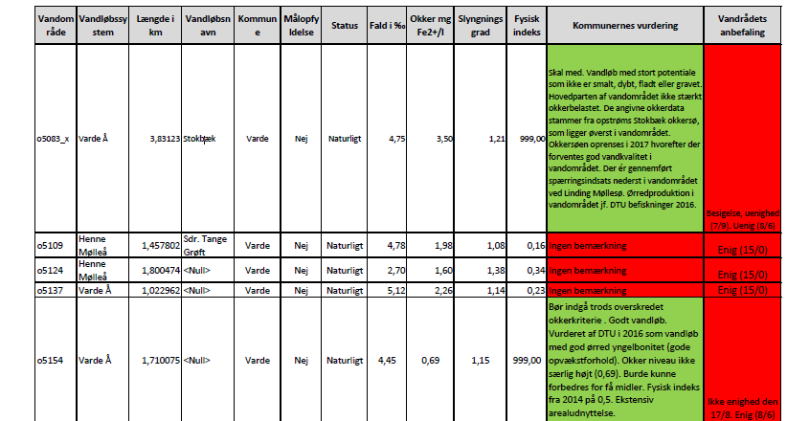
Vandrådet Vadehavet

Slide 4
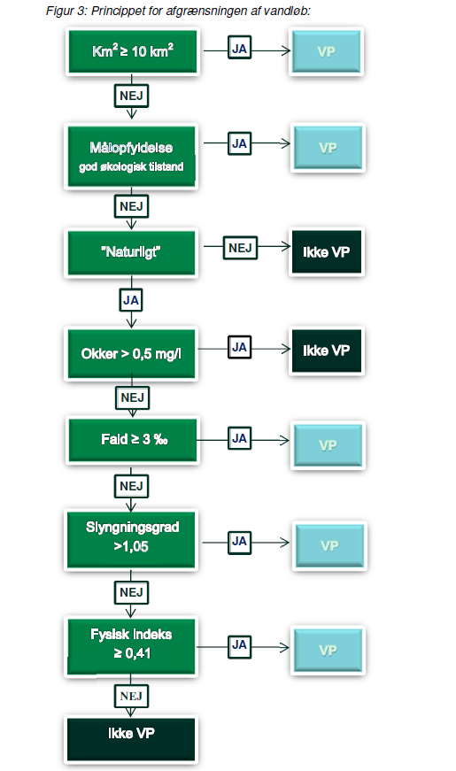
Dagsorden

Slide 5
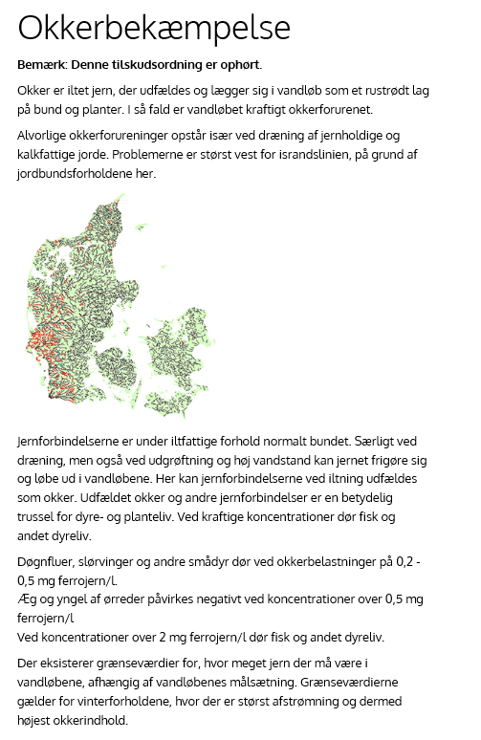

Slide 6
Klassificering af vandløb
Der arbejdes med 2 fiskeindeks i vandområdeplanerne:
  DFFVa anvendes ved flere end 3 fiskearter
    Baseret på et Litauisk Indeks, men ikke på små vandløb med en bundbredde mindre 2 m (75 %) og færre end 3 arter
  DFFVø anvendes ved
    mindre end 3 fiskearter
    fortrinsvis på vandløb med en bundbredde på mindre end 2,0 m
    et fald på over 0,1 %
    hvor rørreder/laks typisk gyder
    god økologisk tilstand 80-130 ørredyngel på 100 m² vandløb
    Reference tilstand ud fra – Bornholm og Østdanmark

Slide 7
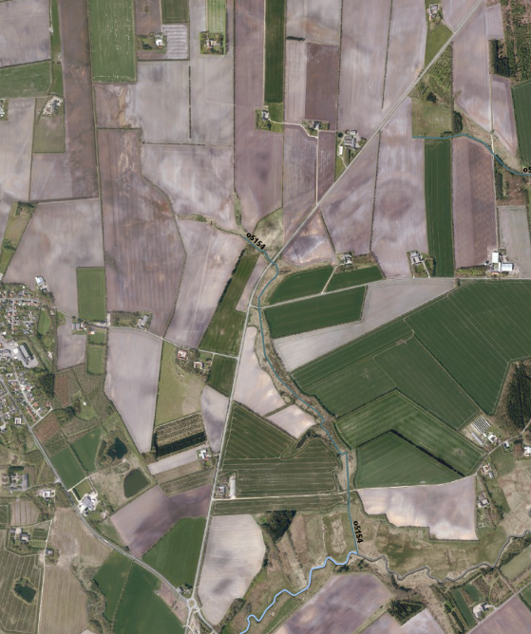
Vandløb o5154

Slide 8
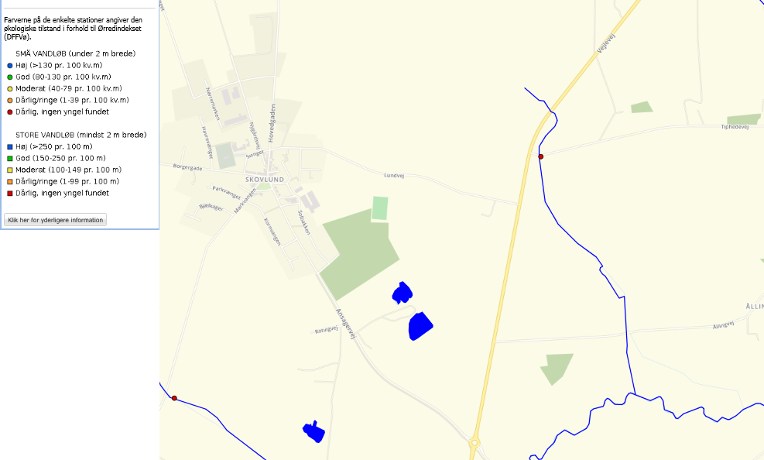
Ørredyngel 2006-2016

Slide 9
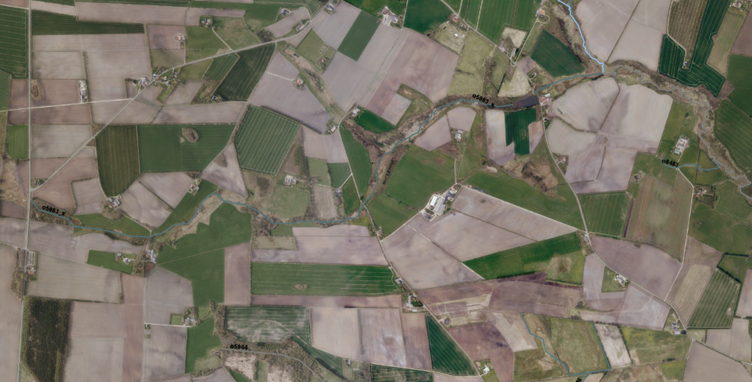
Vandløb o5383_x

Slide 10
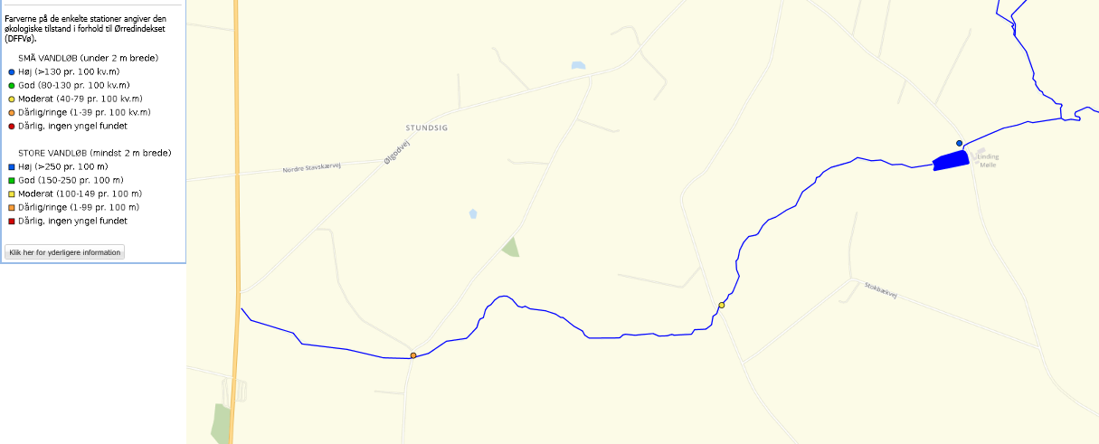
Ørredyngel 2006-2016

Slide 11
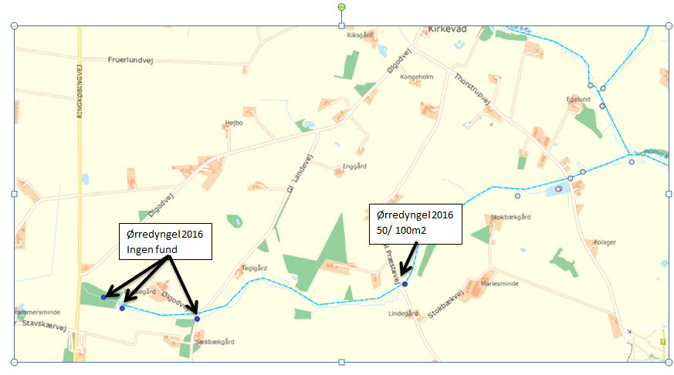
Ørredyngel 2016 – o5383_x

Slide 12
Vandløbsprofiler

Slide 13
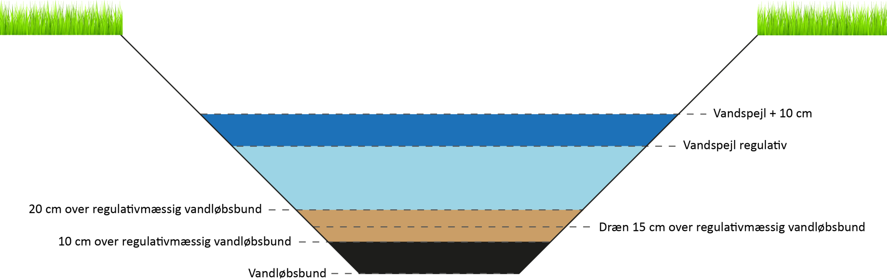
Vandløbsprofil

Slide 14
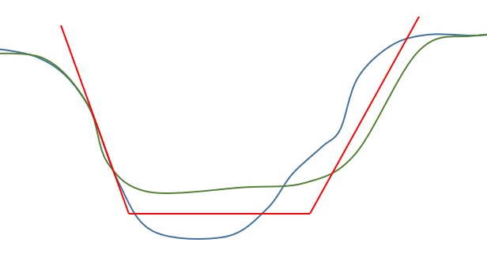
Vandløbsprofil
Rød = Regulativ
Blå = Teoretisk skikkelse
Grøn = Teoretisk skikkelse
Drænudløb

Slide 15
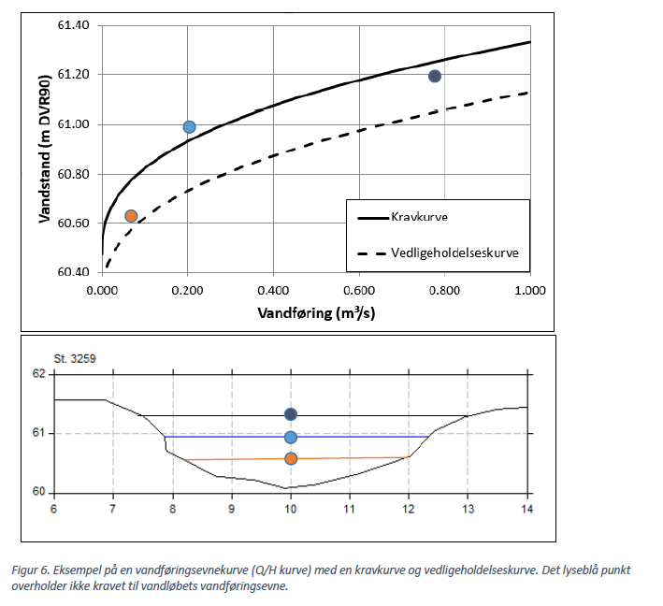
Vandløbsprofil

Slide 17
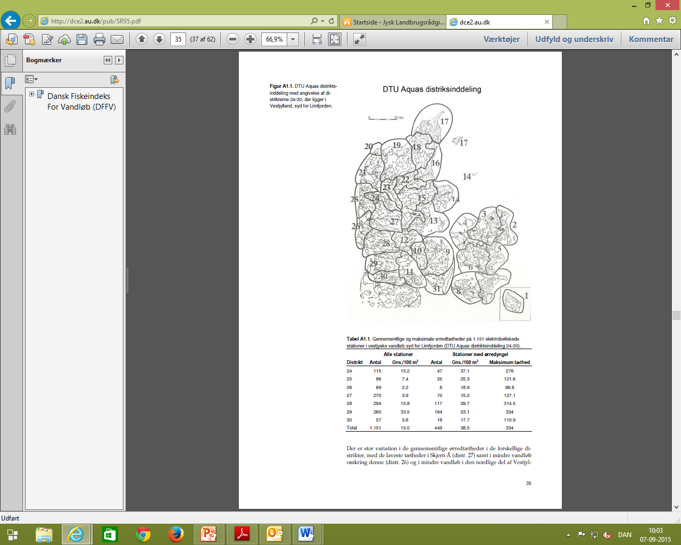
Elektrofisket 2005-2012

Slide 18
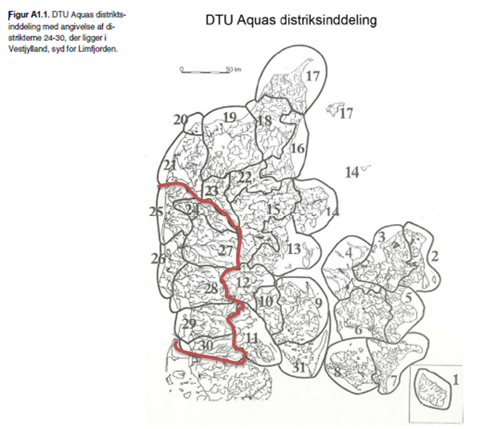

Slide 19
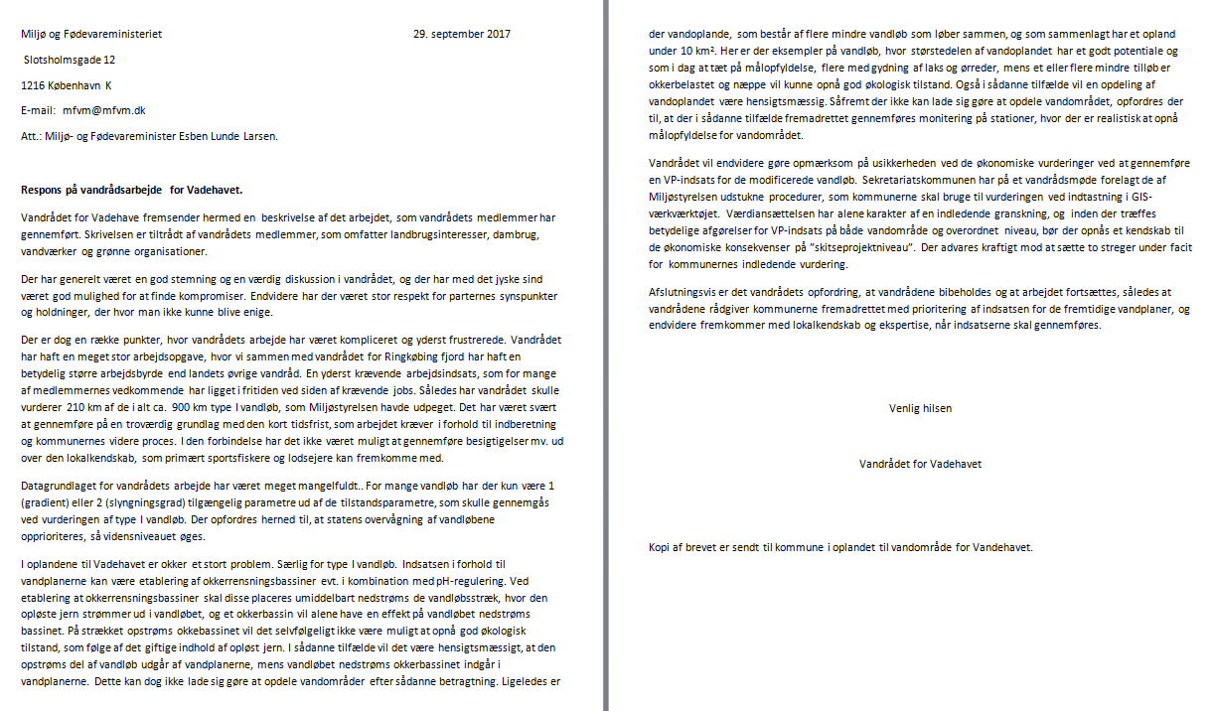
Vandråd

Slide 20
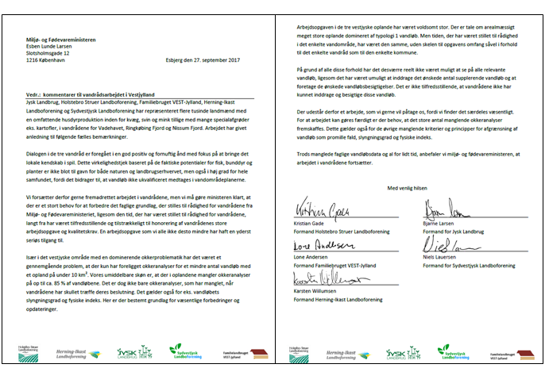
Vandråd

Slide 21
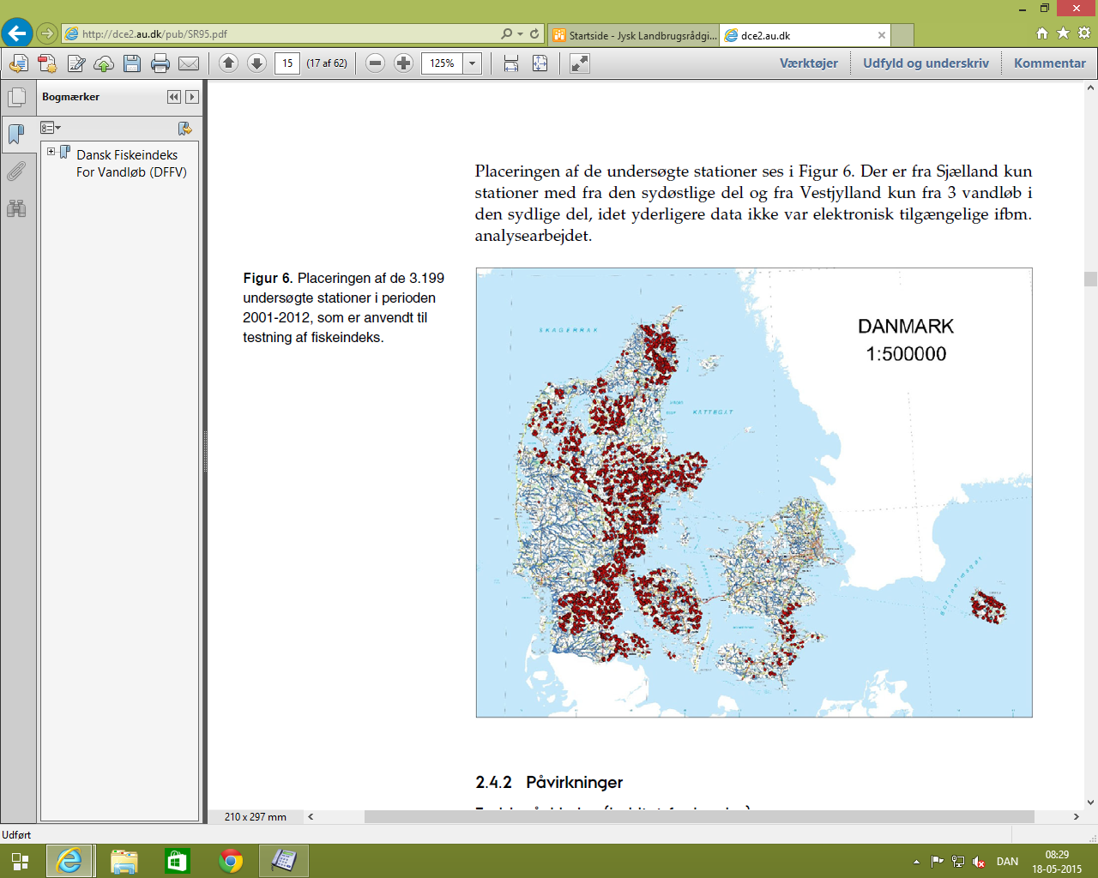

Slide 22
Vestjylland
Estimering af DFFVø
Vestjylland i Områdeplan Jylland og Fyn er svagt repræsenteret. Derfor særlig analyse for forventede beregnede tætheder af ørredyngel i forhold til habitatkvalitet for Vestjylland
Antal stationer 190, hvor de fysiske forhold er bedre beskrevet – flere stationer på samme vandløb
  Et stort antal af vandløbene med en bundbredde på over 2 m
Antal stationer 28 alene for Hjortvad Å
  Antal, hvor bundbredden er mindre end 2,5 m, men med bundbredder generelt over 1,0 m og et gennemsnit på ca. 1,5 m
  86 ørredyngel per 100 m²
  75 procent af alle danske vandløb mindre end 2,0 m i bundbredde
Videre analyse af 1.151 elektrobefiske stationer i vestjyske vandløb
  Om bredde oplyses ”medtaget uanset bredde”
  Distrikterne 24-30

Slide 23
Vestjyske vandløb
Forskelle mellem Østjyske og Vestjyske vandløb:
  Vandføring – grundvandsfødte
  Faldforhold – lav gradient
  Bundforhold
  Slutrecipient
  Landbrugsdrift
  Dambrugsdrift
  Okkerproblematik
  Sandjord
  Andre konkurrerende fiskearter
  Anden flora- og faunasammensætning - brinker

